Slide 1
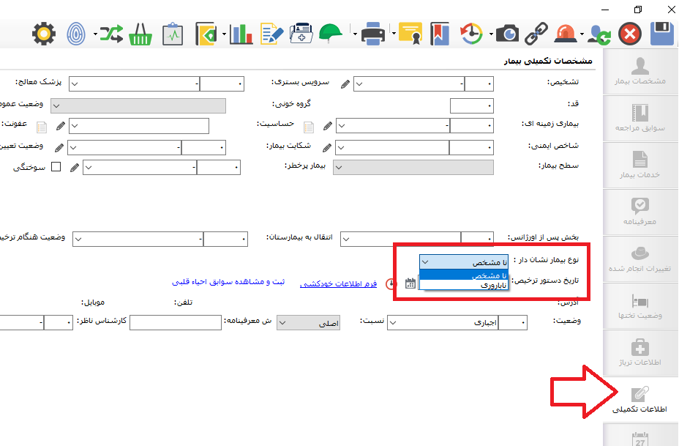
نشان دار کردن بیمار ناباروری در سیستم HIS

Slide 2
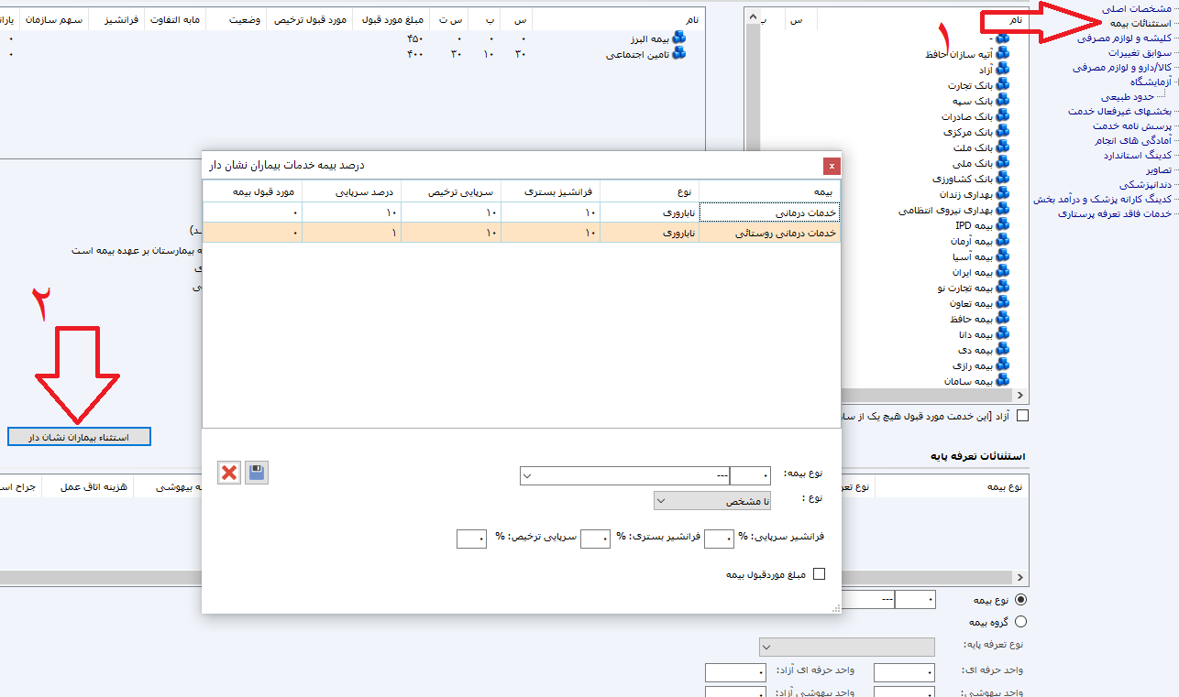
تنظیم استنثنا جهت محاسبه 90 درصد سهم سازمان و 10 درصد سهم بیمار

Slide 3
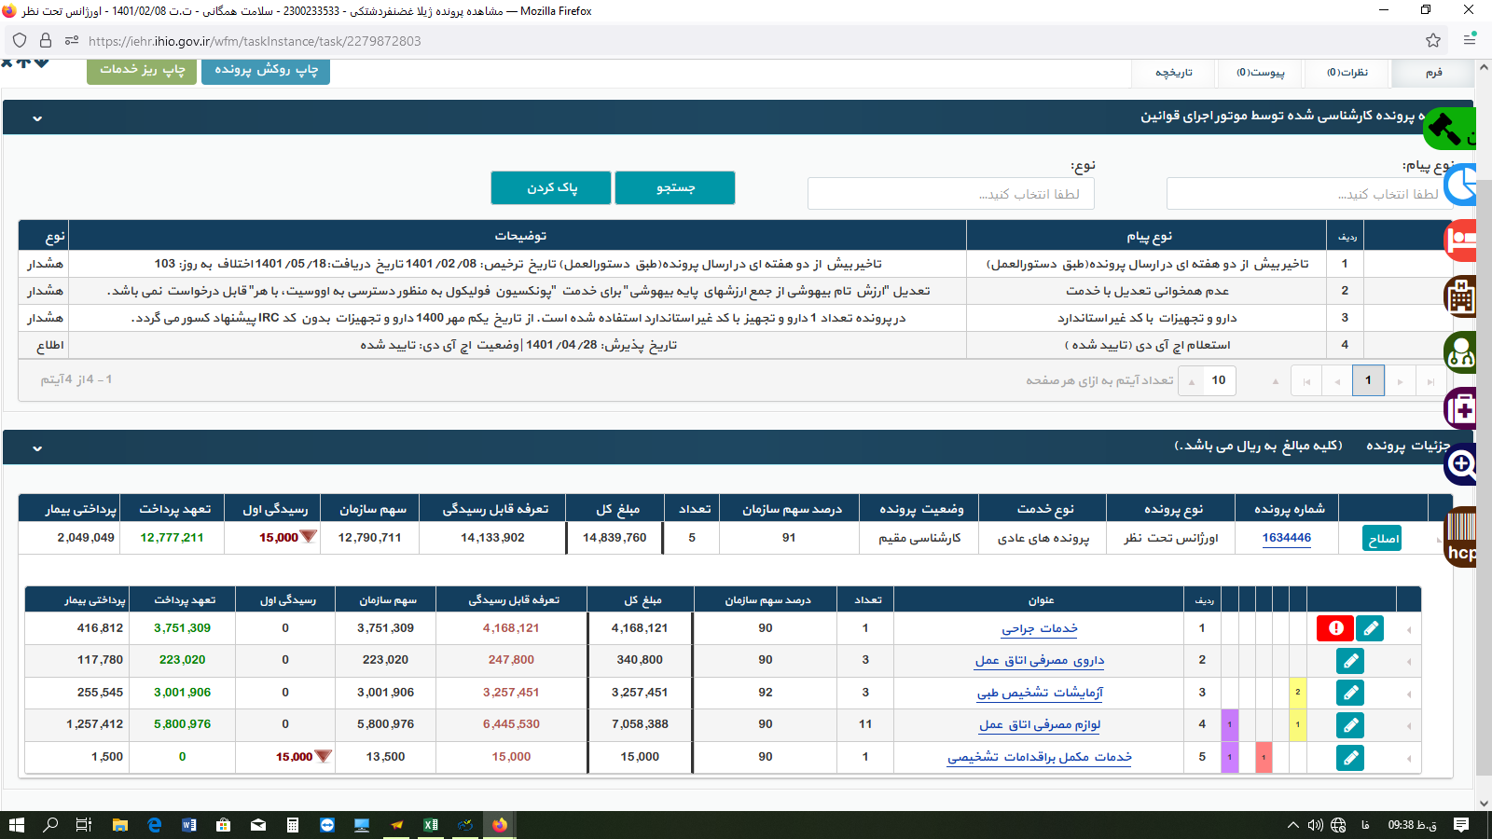
مشاهده پرونده در سامانه رز بیمه سلامت

Slide 4
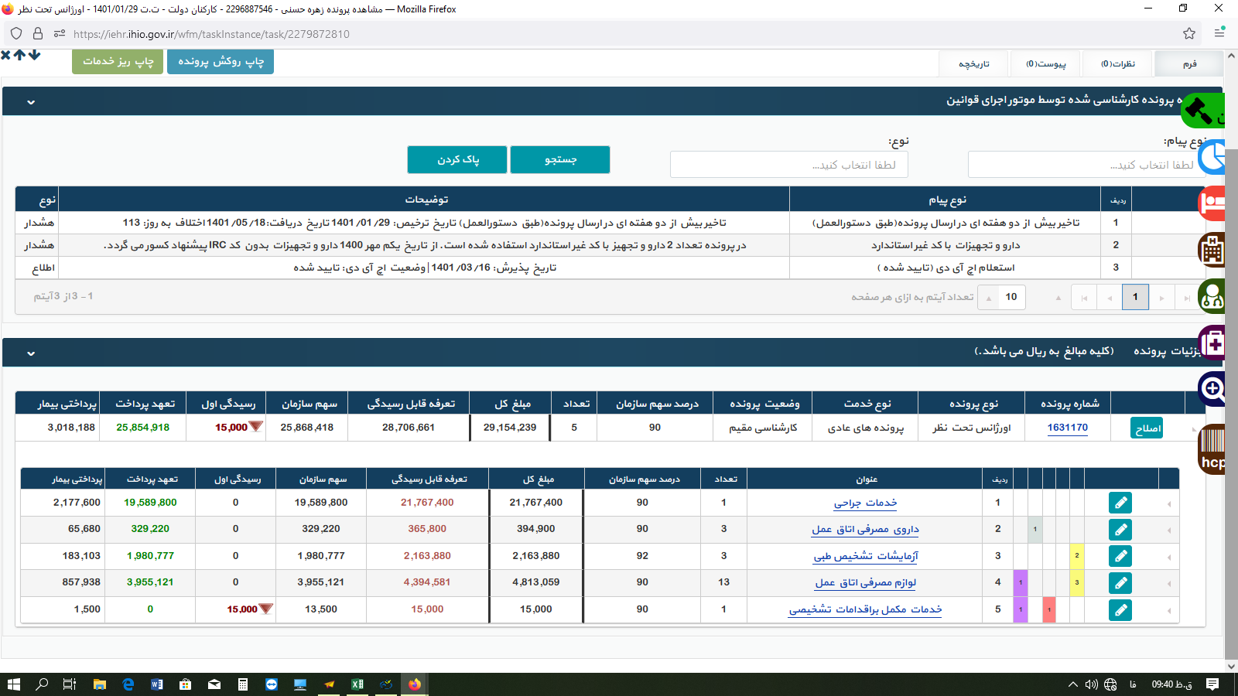

Slide 5
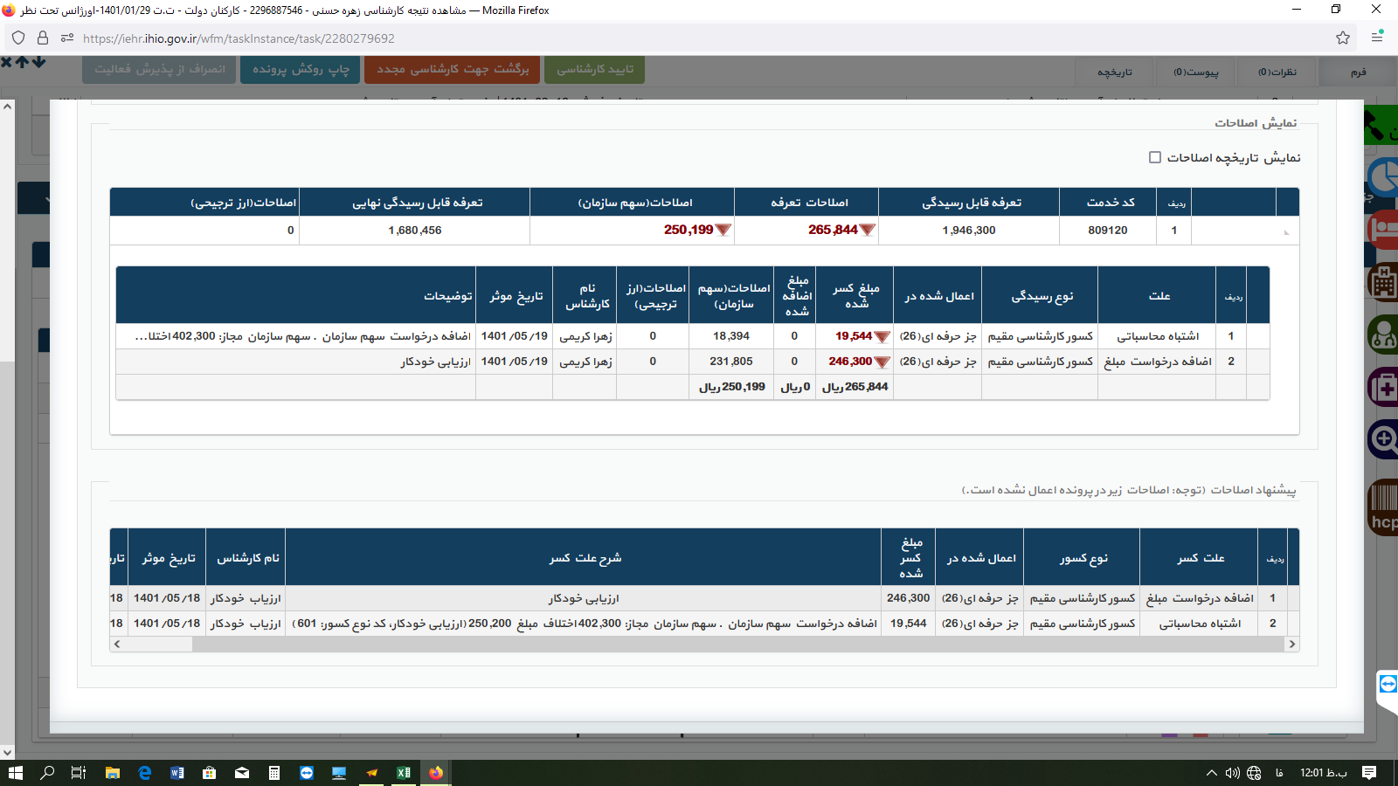
اعمال کسور در پرونده IVF در سامانه رز بیمه سلامت

